Slide 1
Kuvataide POMM1032
ANTTI LOKKA 2021

Slide 2
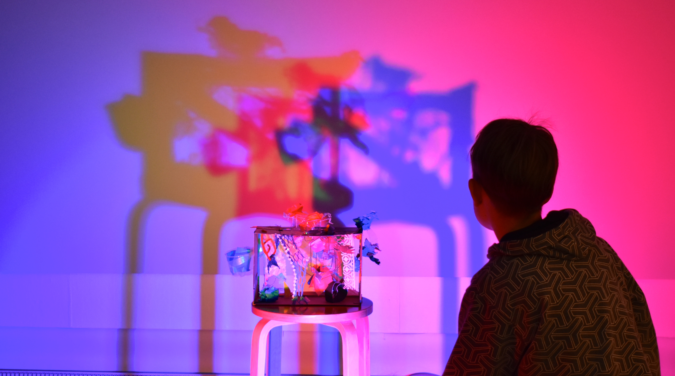
KUVATAITEEN TEHTÄVÄ pops 2016
Kulttuurisesti moninaisen todellisuuden tutkiminen taiteen keinoin
Kuvataiteen + visuaalisen kulttuurin ilmiöiden ymmärtäminen
Kokemuksellinen, moniaistinen ja toiminnaliinen oppiminen
Historiallinen ja kulttuurinen näkökulma
Ohjaa käyttämään erilaisia kuvailmaisun keinoja
Opetuksen eheyttäminen ( monilukutaito, MOK )
Yhteistyö ulkopuoliset toimijat: museot, kulttuurikohteet …

Slide 3
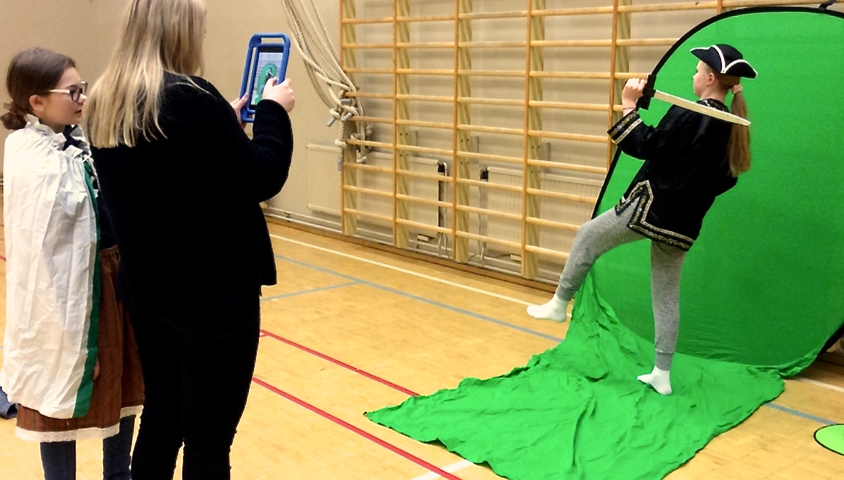
KÄSITYS OPPIMISESTA
Antti Lokka
viisi periaatetta
oppilas aktiivinen toimija, myönteiset kokemukset
yhdessä tekeminen ja uutta luova toiminta
oppiminen vuorovaikutuksessa toisten kanssa
taitojen merkitys
vastuu omasta opiskelusta
oman oppimisprosessin hahmottaminen
tavoitteiden asettaminen ja oman työn arviointi
kannustavan ja ohjaavan palautteen merkitys
Lähde: POPS2016

Slide 4
OPETUSSUUNNITELMA ja MONILUKUTAITO LK 3-6 Antti Lokka
- T3 innostaa oppilasta ilmaisemaan havaintojaan ja ajatuksiaan kuvallisesti ja muita tiedon tuottaminen tapoja käyttäen
T5 ohjata oppilasta tavoitteellisen kuvallisten taitojen kehittämiseen yksin ja yhteistyössä muiden kanssa
T7 ohjata oppilasta tarkastelemaan kuvia eri lähtökohdista ja eri yhteyksissä sekä pohtimaan todellisuuden ja fiktion suhdetta.
Notes:
4

Slide 5
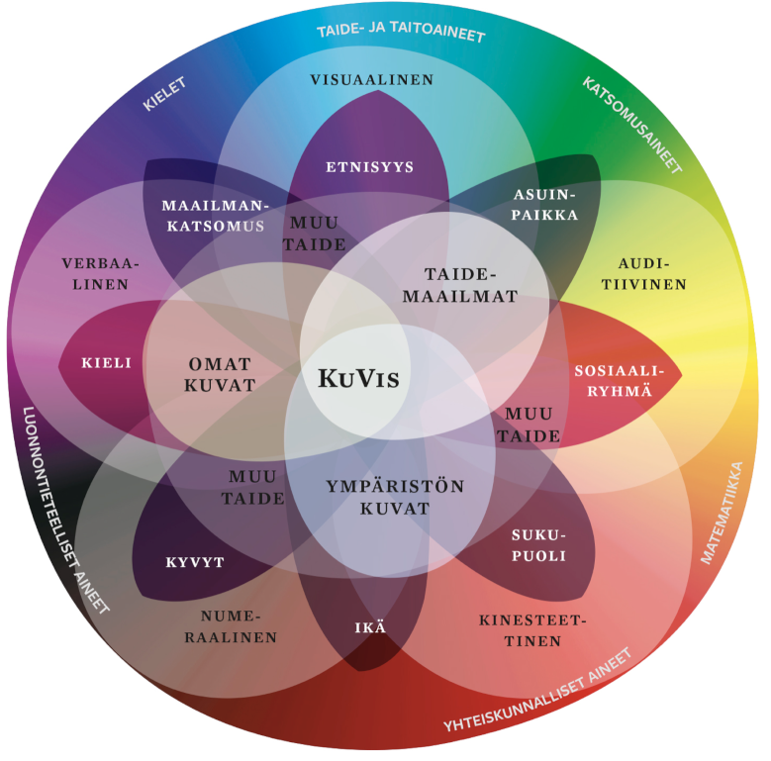
MULTIMODAALISUUS
KUVATAITEESSA – laajasta tekstikäsityksestä kulttuuriseen moninaisuuten
Visuaalisiin ja auditiivisiin viesteihin perustuva
”digilukutaito” on osa monilukutaitoa.
Laaja taidekäsitys, multimodaalisuus ja
Kulttuurinen moninaisuus tulisi huomioida myös
Digitaalisen materiaalin tuottamisessa ja analysoinnissa
KESKUSTELU KYSYMYS:
Lähde; Marjo Räsänen - Median taideperustainen lukutaito 2017

Slide 6
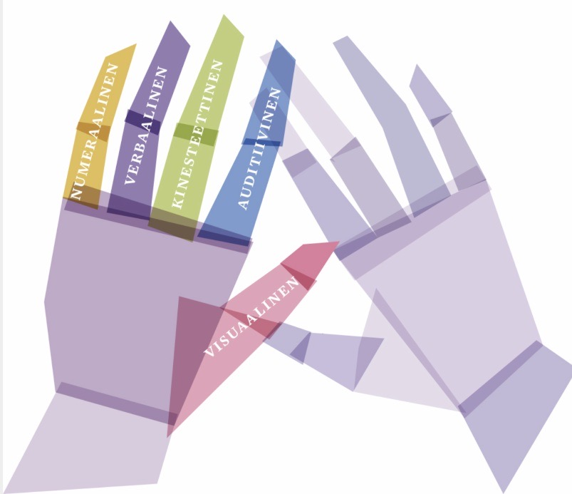
TULKINTA JA TUOTTAMINEN
MEDIALUENNASSA 2020 Antti Lokka
Todellisuuden ilmiöiden käsittäminen
Vaatii molempia käsiä: abstrakti ja
Toiminnallinen tieto lomittuvat toisiinsa.
Medialuennassa eri tieteenalojen
Tulkintamallit yhdistyvät taiteisiin perustuviin
Menetelmiin. Ilmaisukeinojen hallintaa ja genrejen=
Lajityyppien tuntemusta on hyvä opiskella.
Lähde: Antero Salminen, Pääjalkainen 2005, Helena
Sederholm, Conversations on Finnish Art Education 20017,
Marjo Räsänen, Median taideperustainen lukutaito 2017

Slide 7
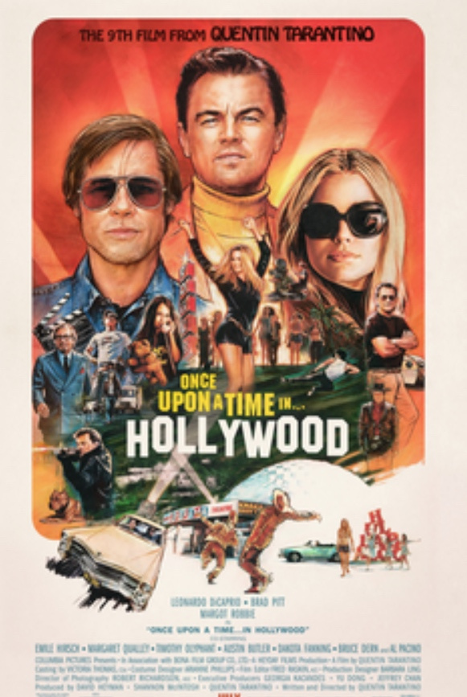
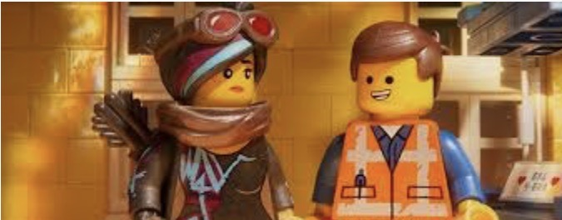
REPRESENTAATIO= esittämisen tapa
STEREOTYPIOIDEN PURKAMINEN
miten mediat tuottavat todellisuutta
millaisin välinein
kenen näkökulmasta
todellisuuden peili
jatkuva toimitus
kuva ja sana
multimodaalisuus
Lähde: Sintonen; SUSITUNTI-kohti digitaalisia lukutaitoja 2012
Janne Seppänen; Visuaalinen kulttuuri 2005

Slide 8
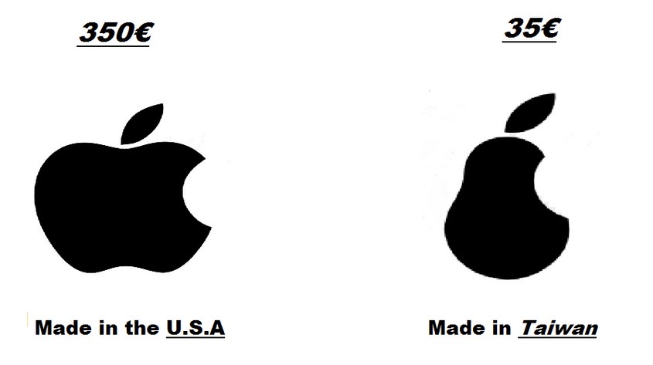
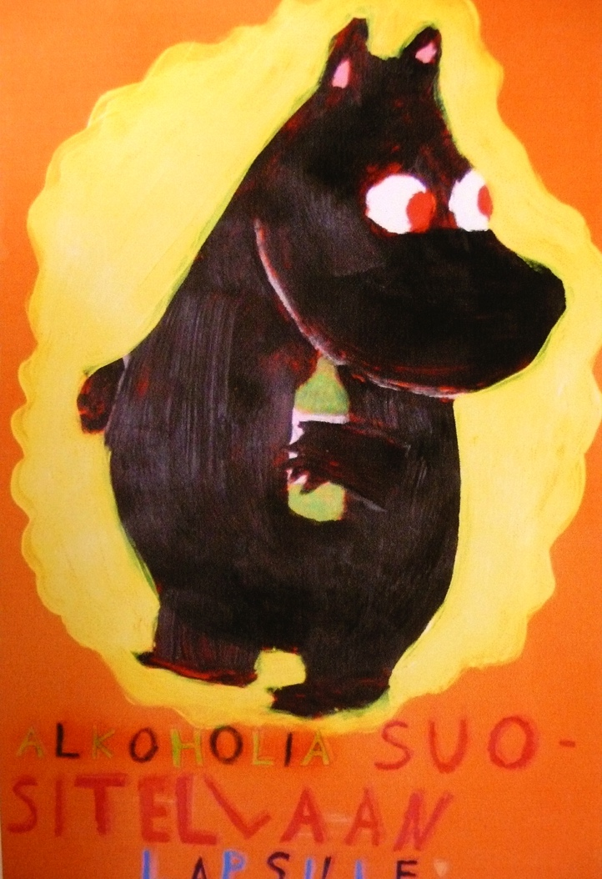
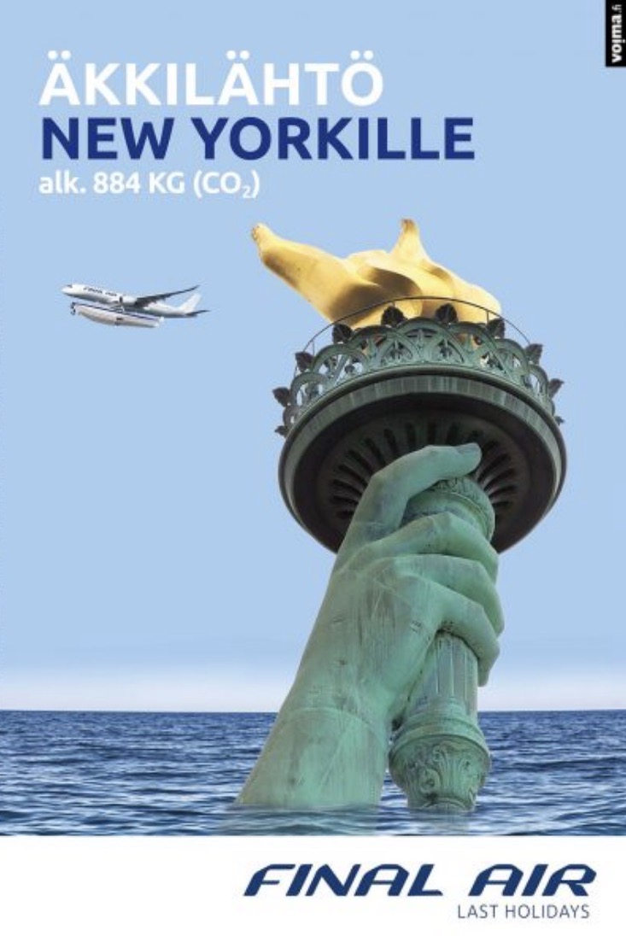
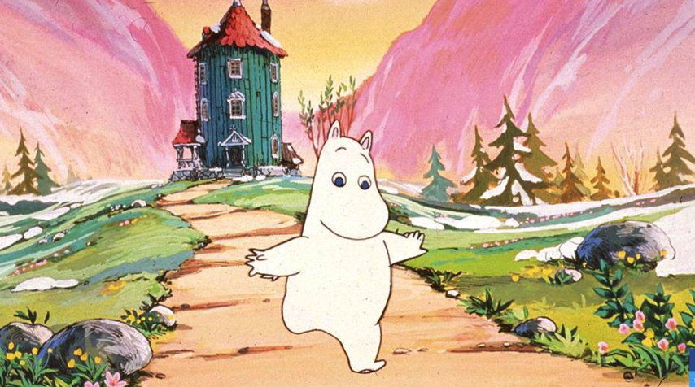
MEDIAESITYSTEN VASTALUENTA
Huomio kuvan vastaanottajassa katsoja luo sisällön ”oma kiinnostus”
Yleisö, mediakäytöt, katsojatutkimukset. Kuvan rakenteet ja merkitykset kuten ikä, sukupuoli, etnisyys.
Terhi Sammalmaa; Kandityö 2008 Virt@ / Aalto -yliopisto

Slide 9
VASTAMAINOS-MEDIATULKINTA – tehdään 28.1. pienryhmissä
Suunnittele tehtävä jossa voit harjoitella vastalukemista oppilaiden kanssa ts. stereotypiat käännetään nurin = negatiivisina esitettyjä piirteitä käsitellään positiivisina.
Merkitysten monitulkintaisuus korostuu
Mahdollisia työtapoja: sarjakuva, kollaasi, iPadin piirto-ohjelma, iMotion+iMovie+garageband …

Slide 10
Jako ryhmiin + ohjelma

Slide 11
TEHTÄVÄNANTO MEDIA…..
Suunnitelkaa projektioppimisen työtapaa käyttäen monialainen oppimiskokonaisuus (MOK) joka voidaan ohjata ZOOMissa:
on kohderyhmälle 9 lk
laajuudeltaan 3 x 45 min, toteutus 18.2. ja 25.2.
Integroi ainakin ………………………..
Huomioi erilaiset oppijat
Tehdään joko ryhmässä tai parityönä
On perusasteen opetussuunnitelmien perusteiden 2014 mukainen
Yhteydenpito oppilaisiin ja opettajaan sekä tiedottaminen -> sovitaan myöhemmin.

Slide 12
Sisältö / POM-soveltava
OKL OPS: Pedagogiseen tutkimukseen perustuvien oppimateriaalien (joissa monilukutaito sekä tutkiva oppiminen) tuottaminen ja arviointi. Integroivat kokonaisuudet rakennetaan tai toteutetaan yhteistyössä eri alojen edustajien kanssa.
Oppimisen tutkimus
Eri alojen edustajat
Tuotos
Arviointi-
näkökulma

Slide 13
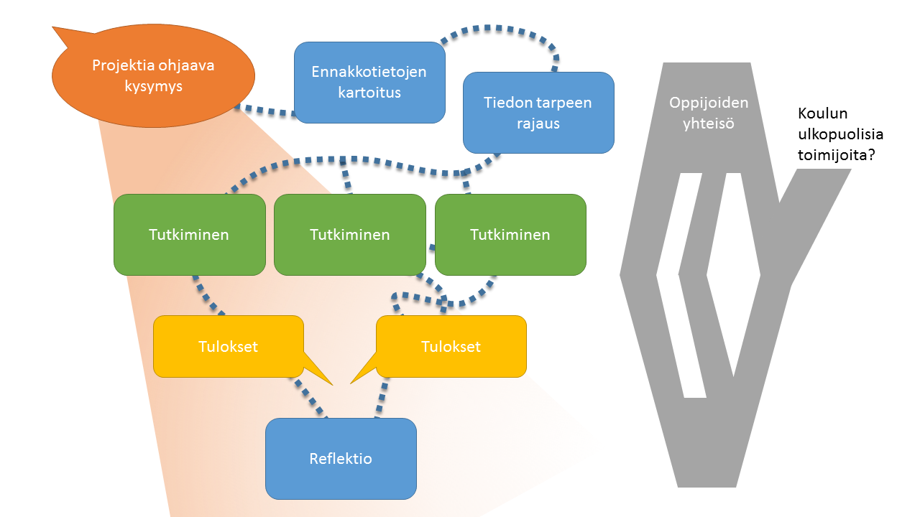
Projektioppiminen työtapana

Slide 14
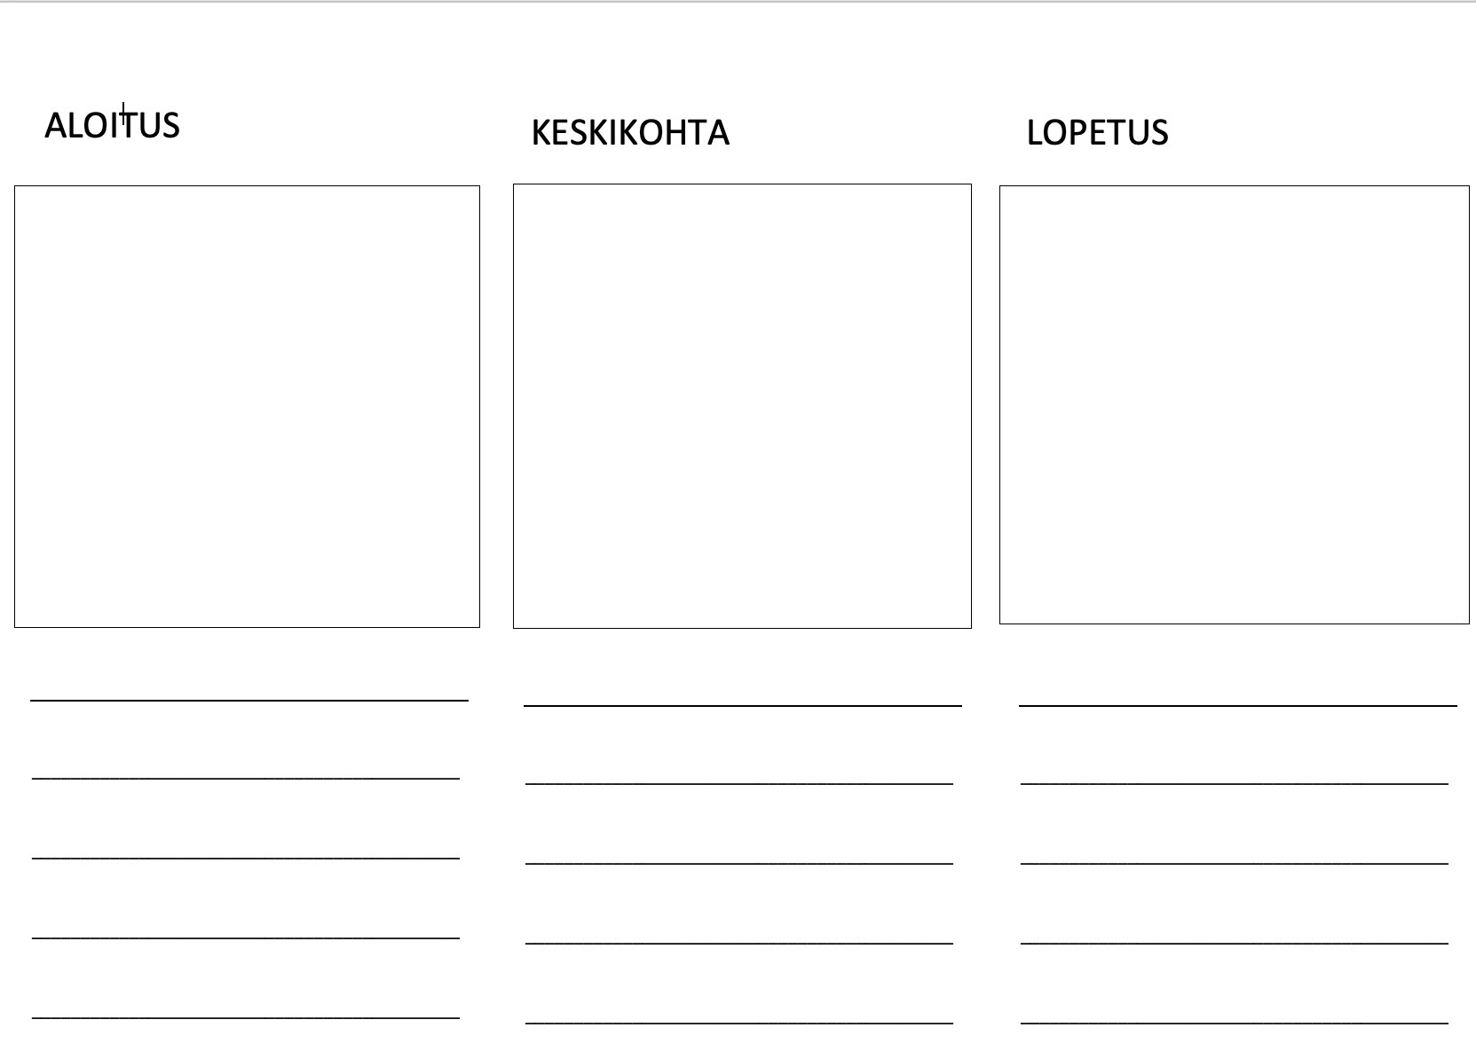
KÄYTÄNNÖN TOIMINTA KYC2020 Antti Lokka
Mitkä tekijät vaikuttavat kuvataiteen
tehtävän suunnitteluun? Mistä tulee tehtävän AIHE / TEEMA ?
Millainen on tehtävänanto?
TAVOITE <----> ARVIOINTI
Organisointi ja materiaalit
Tunti- ja jaksosuunnitelma

Slide 15
MITÄ ARVIOIDAAN KUVATAITEESSA OKL Antti Lokka
^{1. Tekniset taidot}
-materiaalin ja välineen hallinta
2. Esteettinen ja ilmaisullinen tulkinta
- yhtenäisyys / dynamiikka/ intensiteetti
^{- kompleksisuus}
3. Luova mielikuvitus/ omaperäisyys
^{4. Prosessi = työskentely}
ARVIOINTI SUHTEESSA OPPILAASEEN ITSEENSÄ
ARVIOINTI SUHTEESSA RYHMÄÄN
… vai ARVIOINTI SUHTEESSA TAVOITTEISIIN?

Slide 16
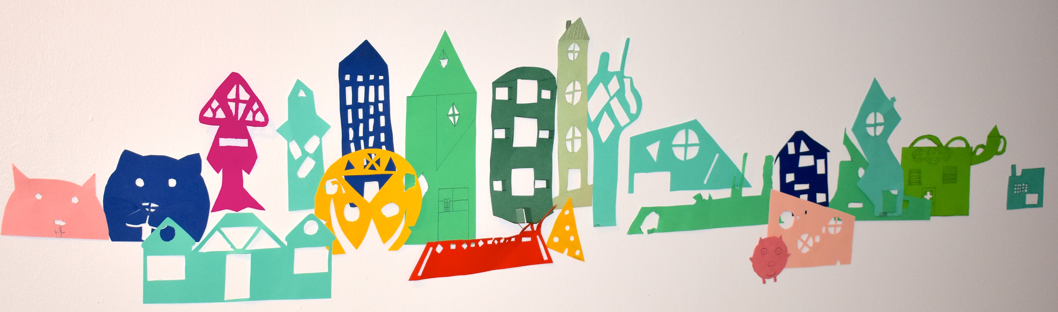
KUVATAITEEN OPPITUNNIN RAKENNE
KYC Antti Lokka
^{* MOTIVOINTI}
^{* TEHTÄVÄN ILMOITUS}
^{* DEMONSTROINTI}
^{* TEHTÄVÄN SUORITUS} ^{OHJAUS}
^{* OHJEIDEN TÄSMENNYS}
^{* ARVIOINTI}
^{* SYVENTÄMINEN}

Slide 17
Lähteet, lisätietoa ja linkkejä
Sinikka Rusanen – Mirva Kuusela – Kati Rintakorpi – Kaisa Torkki Mun kuvista kulttuuriin - Kuvataidetta esi- ja alkuopetukseen, Lasten keskus 2018
Kuvataiteen opetuksen tueksi artikkeleita: https://www.oph.fi/en/node/1677
Elokuvaan, animaatioon ja televisioon liittyvää: http://www.koulukino.net/etusivu
Mediakasvatusseura: https://mediakasvatus.fi
Kotimainen taidehistoria: https://www.kansallisgalleria.fi
Elliot W. Eisner; The Arts and the Creation of Mind 2004
Martikainen, Annukka ; Nikkola, Tiina, 1970- ; Lokka, Antti. Julkaisussa: Toinen tapa käydä koulua : kokemuksen, kielen ja tiedon suhde oppimisessa, Vastapaino 2013
Conversations on Finnish art education, Mira Kallio-Tavin ; Jouko Pullinen (toim.) , Aalto-yliopiston taiteiden ja suunnittelun korkeakoulu, Aalto Arts Books
Visuaalisen kulttuurin monilukukirja, Marjo Räsänen, Aalto-yliopiston taiteiden ja suunnittelun korkeakoulu, Aalto Arts Books | Booky.fi

Slide 18
KIITOS OSALLISTUJILLE!
ANTTI LOKKA 2021

